Slide 2
Le secteur hospitalier et de la santé au Chili
Nov.-Déc. 2018
Marché concurrentiel mais porteur
Nombreuses opportunités d’affaires

Slide 3
Ordre du jour
1- Santé publique
2- Secteur Hospitalier
3- Plan National d’Investissement
4- Secteur Pharmaceutique
5- Divers

Slide 4
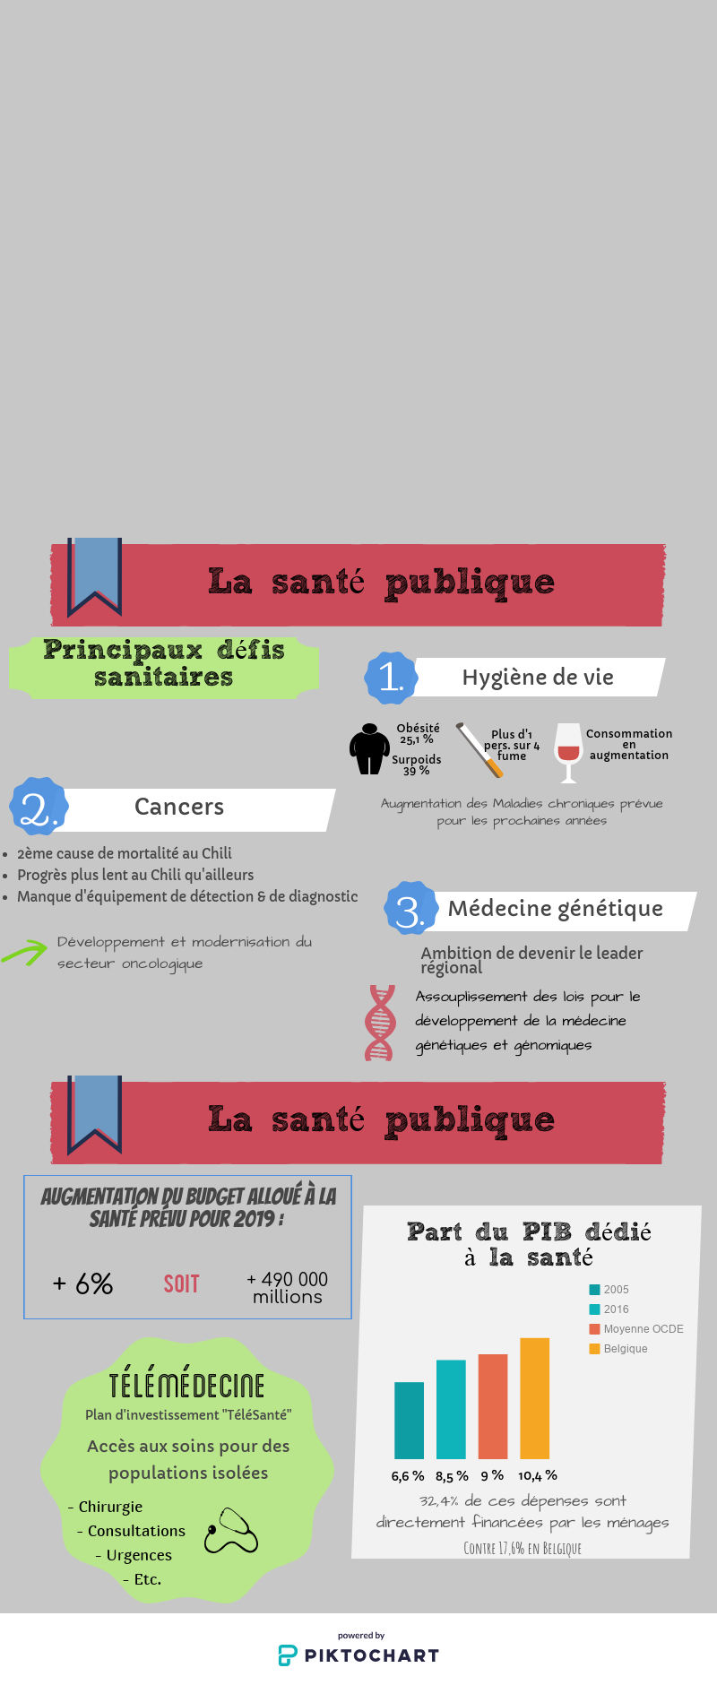

Slide 5
1- Santé Publique
3 défis majeurs
  Hygiène de vie (Obésité, Tabac, Alcool)
  Cancers
  Médecine génétique
➔Mesures prises par le gouvernement pour solutionner ces problèmes

Slide 6
1- Santé publique
Hygiène de vie
  Ex : Etiquetage des aliments
Cancers
  Investissements dans des équipements pour détecter et prévenir les cancers le plus tôt possible
Médecine génétique
  Assouplissement des lois
  Investissements en recherche

Slide 8
1- Santé Publique
Croissance du budget national
  +6% en 2019, soit +490 000 millions CLP (+/- 630 millions €)
Investissements en Télémédecine
  Amélioration de l’accès aux soins de santé pour les populations reculées et isolées

Slide 9
1- Santé Publique
Les dépenses en soins de santé représentent 8,5% du PIB
  Dont une grande partie (32,4%) est supportée par les ménages et non les assurances

Slide 10
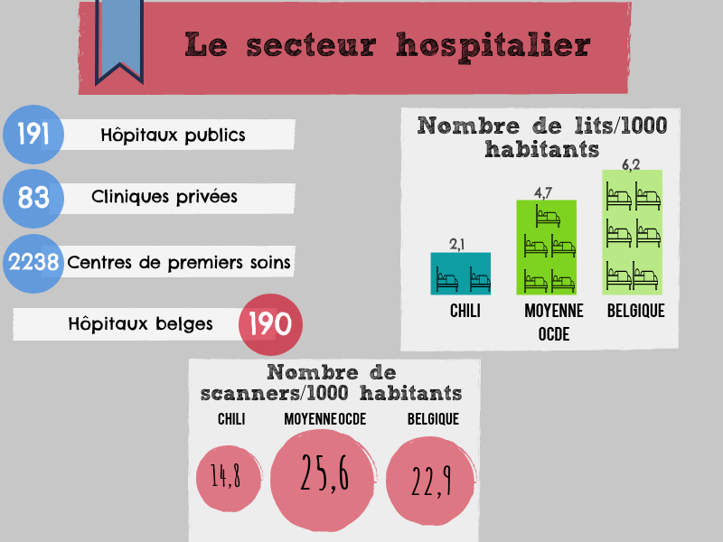
2- Secteur Hospitalier

Slide 11
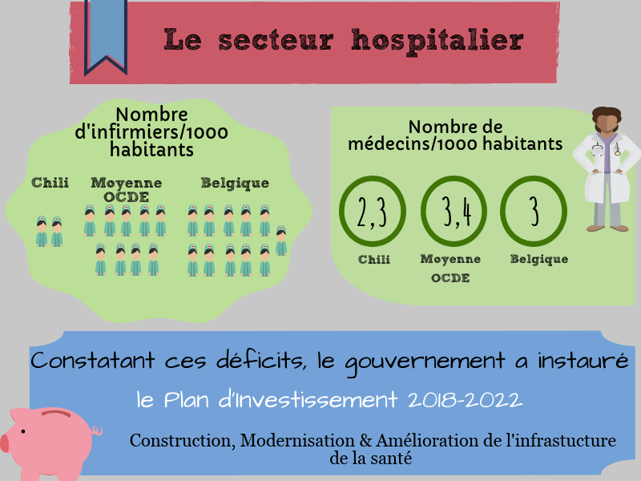

Slide 12
2- Secteur Hospitalier
Le Chili est en déficit important d’infrastructures et de personnels
  Déficit de lits, mauvais état du matériel, manque de modernité, …
➔Plan d’investissement du Gouvernement du Président Piñera (2018-2022)
  Construction et modernisation de l’infrastructure

Slide 13
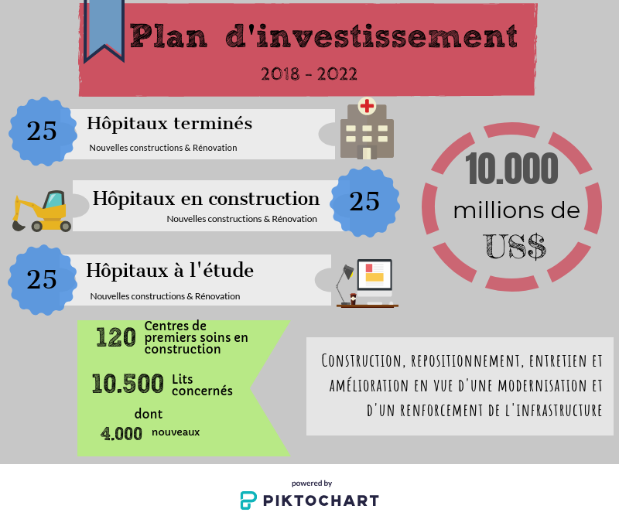

Slide 14
3- Plan d’Investissement 18-22
Continuité du plan du Gouvernement de la Présidente Bachelet (2014-2018)
Plus gros investissement en santé publique jamais effectué au Chili
  10 Milliards USD

Slide 15


Slide 16






4- Secteur Pharmaceutique
Secteur remplis d’opportunités d’affaire
  Dynamique, concurrentiel et porteur
3 enseignes principales :
Parapharmacies en plein essor :

Slide 17


Slide 18
4- Secteur Pharmaceutique
Ley Farmacos II
  Opportunités à saisir
  Consommateurs plus informés
  Accès plus compétitifs aux médicaments
  Vente de médicaments sans ordonnance dans les supermarchés
  Elle évoque également les médicaments génériques (reproduction de l’original)
    Qui représentent 90% du marché

Slide 19
4- Secteur Pharmaceutique
Les professionnels de la santé peuvent passer par la CENABAST pour commander leurs médicaments et autres matériels
  Commande groupée donc ristourne à l’achat
  Opportunité pour les entreprises pharmaceutiques de réaliser des contrats avec cet organisme

Slide 20
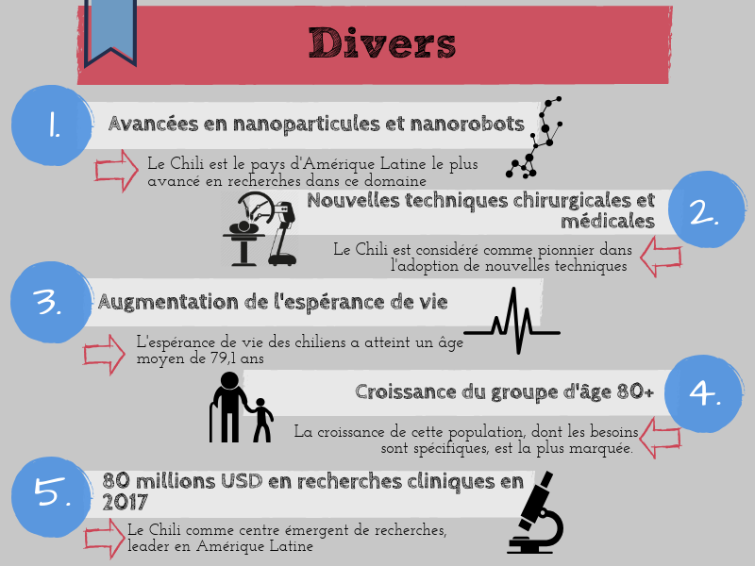

Slide 21

Wallonia Export & Investment Agency
Carmencita 25, Off. 112
LAS CONDES, SANTIAGO DE CHILE
Tel. : +56222322580 /+56222323623
welcome@investinwallonia.be
santiago@awex-wallonia.com
e.dienga@awex-wallonia.com
www.investinwallonia.be

